Slide 1
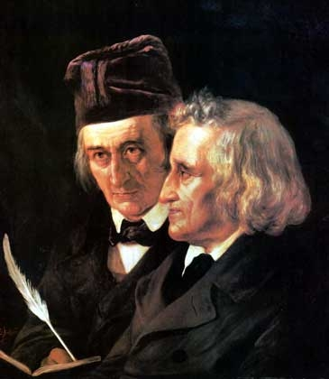
Братья Гримм

Slide 2
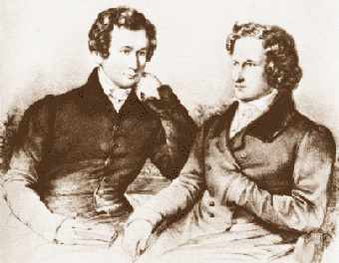
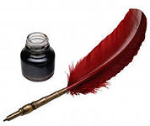
Детство братьев Гримм проходило в большой, счастливой семье: папа - судья, заботливая мама, пять братьев и сестрица Лотта. Особенно были привязаны друг к другу погодки Якоб и Вильгельм. Но дети в этой семье рано осиротели... Когда старшему из них - Якобу - исполнилось одиннадцать лет, умер отец. Мальчик стал главой семьи
По семейной традиции братья Якоб и Вильгельм стали юристами. Но их влекла старинная народная поэзия, выразившаяся в стихах и сказках. Они изучали старинные легенды и предания, историю родного языка, немецкую мифологию и грамматику, выпускали научные книги

Slide 3



Братья Якоб (1785-1863) и Вильгельм (1786-1859) Гримм были крупнейшими европейскими филологами и фольклористами XIX века
Собиранием и изучением народных сказок братья Гримм увлекались ещё в студенческие годы, это увлечение стало главным делом в их жизни.
Славу великих сказочников принесли им три сборника «Детских и семейных сказок» (1812, 1815, 1822)

Slide 4
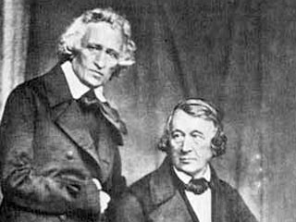
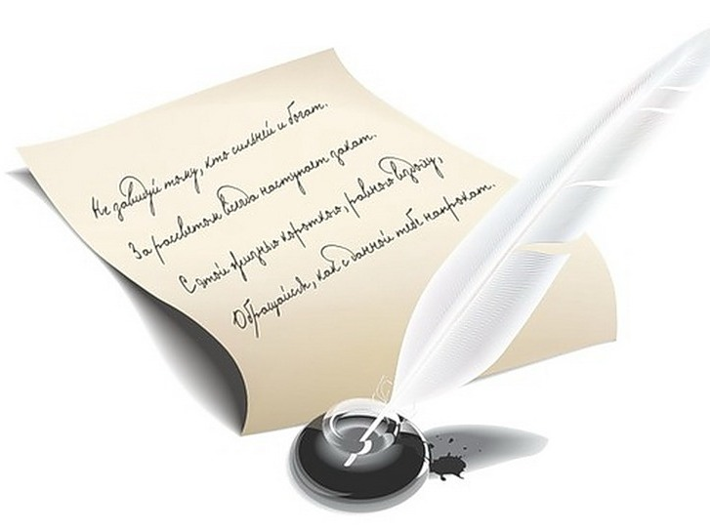
Братья Гримм впервые рассмотрели сказку как произведение искусства, отличающееся выразительностью сюжета и яркостью разговорного языка. Вот почему тексты их сказок интересны читателям самого разного возраста. Братьев Гримм приписывают к основателям Германистики и Германской филологии
Некоторые учёные считают, что Гримм не сочиняли сказки, а обрабатывали и творчески пересказывали лишь те, которые записывали со слов народных сказителей

Slide 5



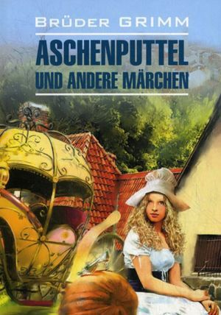
Среди них «Бременские музыканты», «Горшок каши», «Кот в сапогах», «Красная шапочка», «Белоснежка», «Золушка», «Золотой гусь», «Волк и семеро козлят» - всего около 200 сказок сразу же были переведены на большинство известных языков и стали любимыми как для детей, так и для взрослых

Slide 6

Язык гриммовских сказок сочен, насыщен разнообразными пословицами, поговорками, меткими языковыми сравнениями. В них сохранены свойственные народной речи выражения, образные характеристики, игра слов, типичные для сказочного стиля повторения, звукоподражания. Сказки братьев Гримм редко начинаются традиционным вступлением: "Жил да был", "В некотором царстве, в некотором государстве«. Рассказчики редко обращаются непосредственно к слушателям

Slide 7


Сказки братьев Гримм серьезно повлияли на отношение к сказочному творчеству, если до них сказки были чаще слишком простые, то истории братьев можно назвать литературным новшеством, прорывом. Впоследствии множество людей вдохновлялось поиском замечательных народных сказок и их публикацией
//www.hobbitaniya.ru/grimm/grimm.php

Slide 8
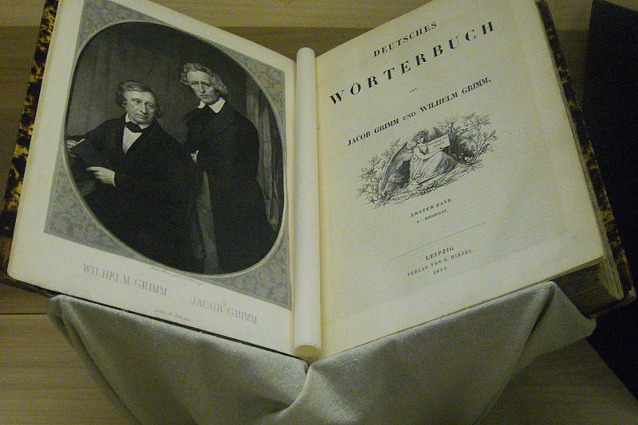

Ближе к закату жизни братья Гримм занялись составлением немецкого словаря. Это была первая работа по составлению словаря в Германии. Но завершить начатое не удалось: Вильгельм умер, работая над буквой D в 1859 году, а его брат Якоб прожил еще четыре года и успел завершить работу над буквами A, B, C и E. Якоб умер прямо на рабочем месте, работая над словом Frucht (фрукт)

Slide 9
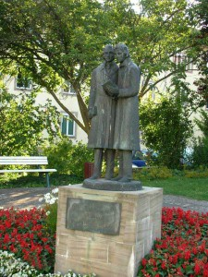
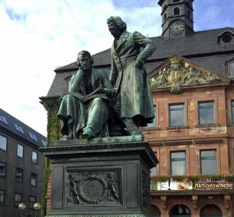
Память потомков запечатлела братьев Гримм в прекрасных памятниках в их родном немецком городе Ханау

Slide 10
